Slide 1
วิธีการทำ Rail Git Heroku

Slide 2
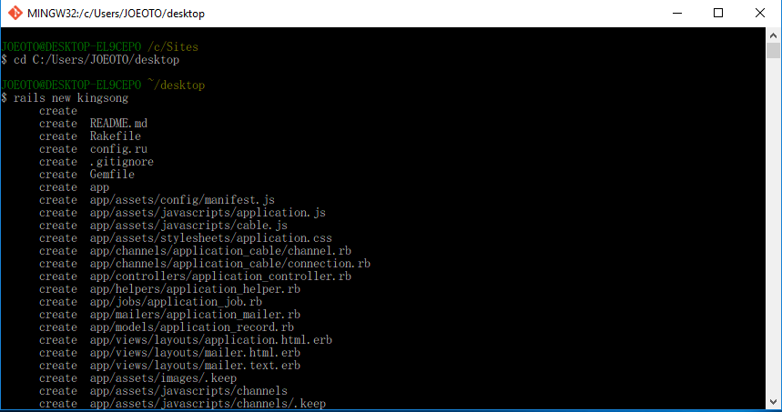
Cd เข้าไปใน desktop ใช้คำสั่ง - Rails new kingsong

Slide 3
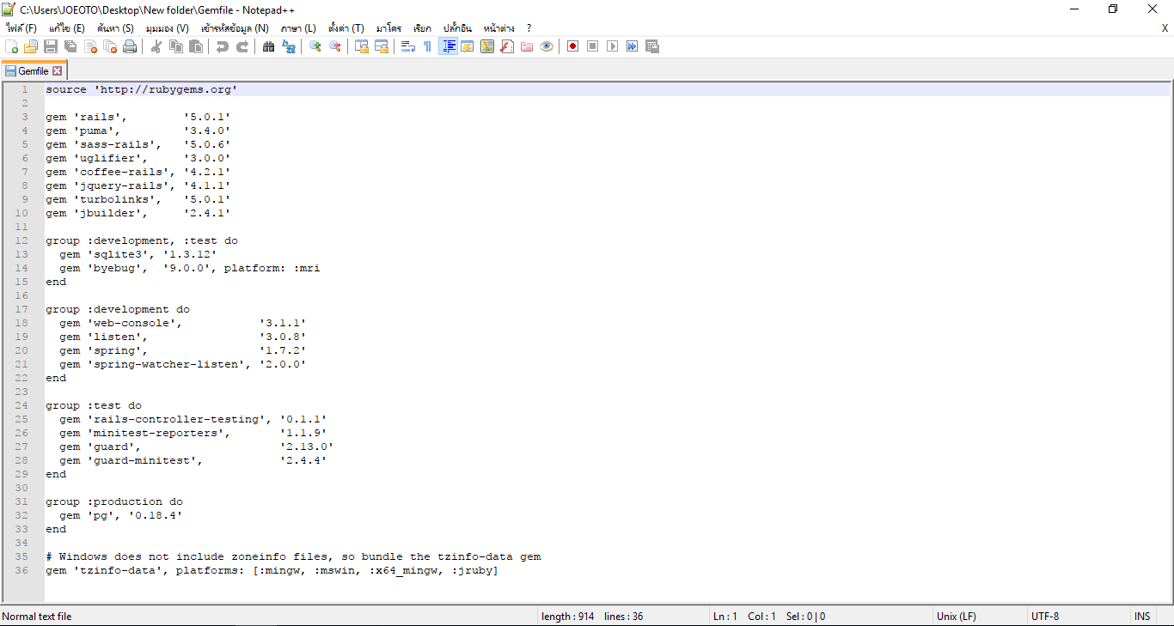
แก้ Gemfile

Slide 4
ทำตามสั่ง - cd kingsong - gem sources –a http://rubygems.org - ตอบ Y - Gem install bundler - bundle install --without production ติดตั้ง bundle ยกเว้น production - bundle update

Slide 5
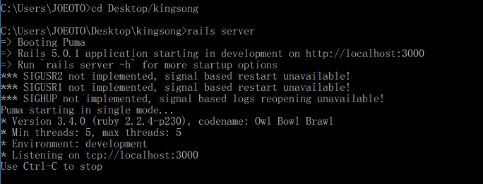
เข้าไปใน CMD ในโฟลเดอร์ kingsong ใช้คำสั่ง - rails server

Slide 6
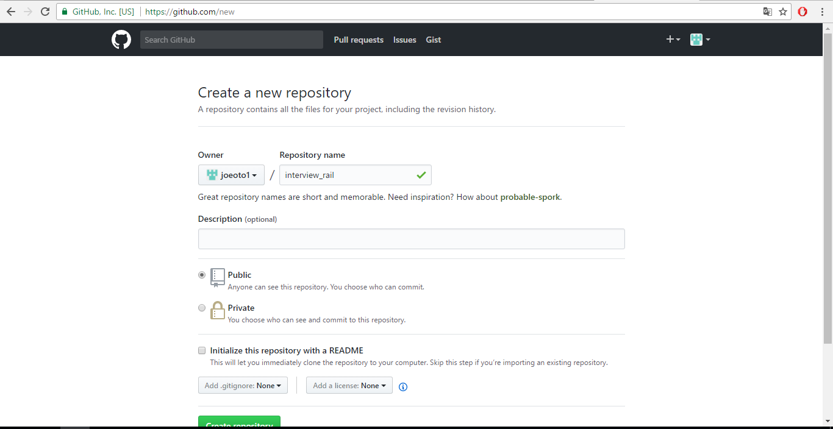
สร้าง Repository ใน github ชื่อ interview_rails

Slide 7

- git config --global user.name "your username“ - git config --global user.email "your email“
- git init สร้าง repo ฐานข้อมูล
- git add –A เพิ่มไฟล์ทั้งหมด
- git commit –m “กรอก comment ที่เราจะอธิบาย”
- git remote add origin “ลิงค์ url git repo”
- git push origin master เอาสิ่งที่ Add เข้า Rep

Slide 8
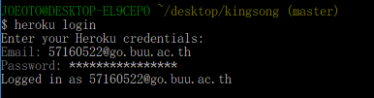
- heroku login

Slide 9

heroku create

Slide 10
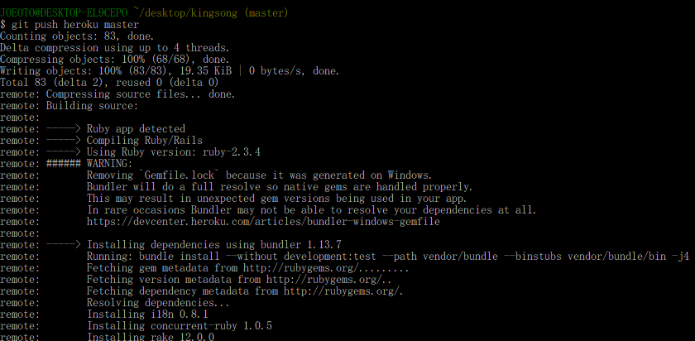
Git push heroku - Push ไฟล์ขึ้น Heroku ที่เรา Create git push heroku master

Slide 11

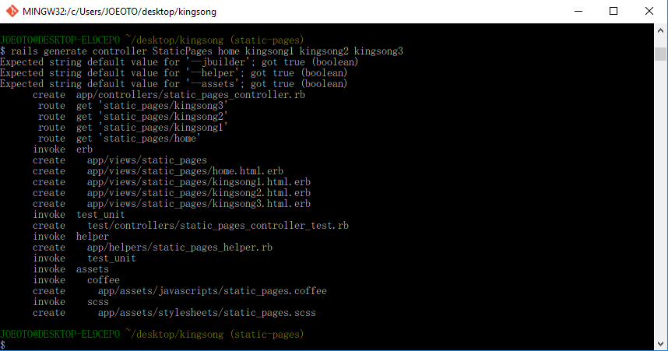
- git checkout static-pages - rails generate controller StaticPages home kingsong1 kingsong2 kingsong3 สร้าง StaticPages 4 อันคือ home , kingsong1 , kingsong2 , kingsong 3

Slide 12
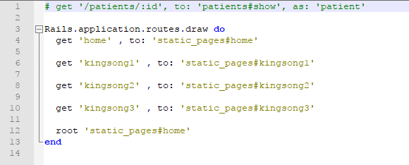
เข้าไปแก้ไฟล์ routes ใน config

Slide 13
Edit หน้า View ตามที่เราต้องการ
Edit app/views/static_pages/home
Edit app/views/static_pages/kingsong1
Edit app/views/static_pages/ kingsong2
Edit app/views/static_pages/ kingsong3

Slide 14
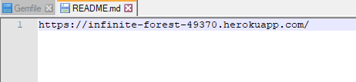
Edit Readme ใส่ Link Heroko ที่เราสร้าง และรายละเอียดอื่นๆ

Slide 15
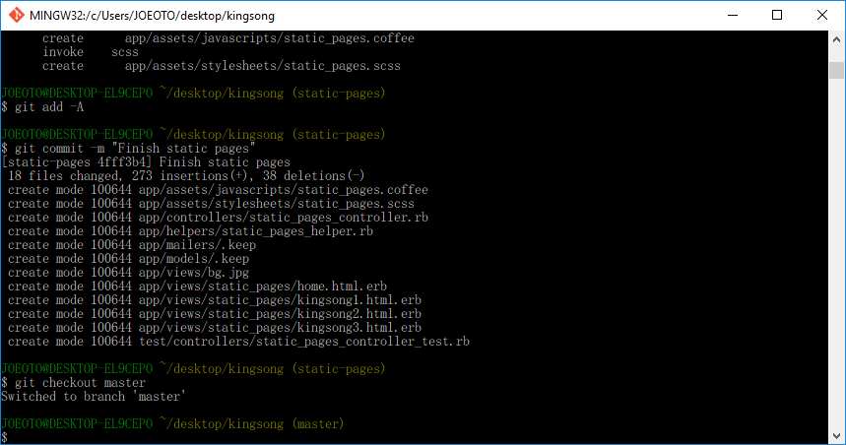
git add –A เพิ่มไฟล์ทั้งหมด git commit –m “Finish Pages” git checkout master เข้าไปในส่วนของ master git push ส่งเข้า repo github git push heroku ส่งเข้า heroku

Slide 16



Slide 17



